Slide 2
পরিচিতি
পরিচিতি

Slide 3
পাঠ পরিচিতি
D
একাদশ শ্রেণি
এইচএসসি (বিএম)
কম্পিউটার অফিস আপ্লিকেশন-১
অধ্যায় - ৪
C
B
A
শিক্ষক পরিচিতি
মোঃওবায়দুর রহমান সুমন
প্রভাষক(কম্পিউটার),
সান্তাহার টেকনিক্যাল কলেজ এবং ICT4E-জেলা অ্যাম্বাসেডর, বগুড়া।
মোবাইলঃ ০১৭১৮-২২০২৪২
বলতে পারো Logo গুলো কিসের?
আমাদের আজকের পাঠ এমএস পাওয়ার পয়েন্ট বা Microsoft Powerpoint
হ্যাঁ, ঠিকই ধরেছো, Logo গুলো Ms- Powerpoint এর।

Slide 4
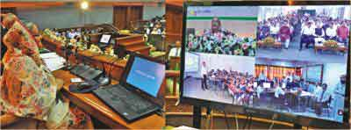
চিত্রগুলো লক্ষ্য করো
মোঃওবায়দুর রহমান সুমন, প্রভাষক (কম্পিউটার), সান্তাহার টেকনিক্যাল কলেজ এবং ICT4E-জেলা অ্যাম্বাসেডর বগুড়া। মোবাইলঃ ০১৭১৮-২২০২৪২

Slide 5
চিত্রগুলো লক্ষ্য করো
মোঃওবায়দুর রহমান সুমন, প্রভাষক (কম্পিউটার), সান্তাহার টেকনিক্যাল কলেজ এবং ICT4E-জেলা অ্যাম্বাসেডর বগুড়া। মোবাইলঃ ০১৭১৮-২২০২৪২

Slide 6
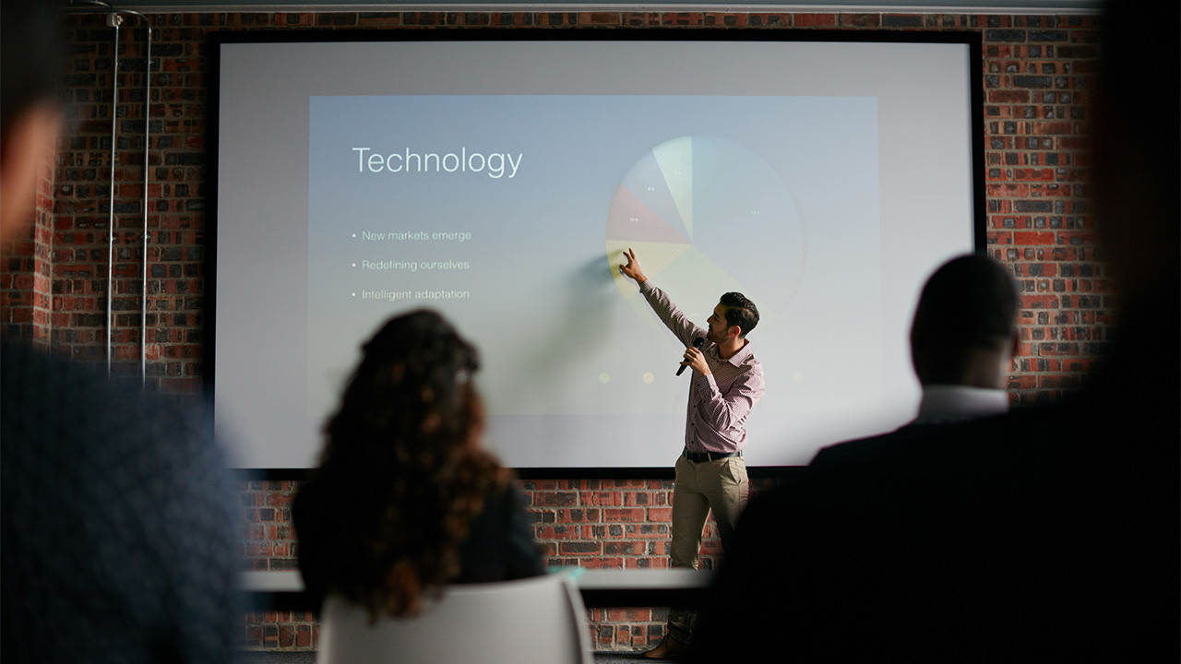
চিত্রগুলো লক্ষ্য করো
মোঃওবায়দুর রহমান সুমন, প্রভাষক (কম্পিউটার), সান্তাহার টেকনিক্যাল কলেজ এবং ICT4E-জেলা অ্যাম্বাসেডর বগুড়া। মোবাইলঃ ০১৭১৮-২২০২৪২

Slide 7
কিছু কি বুঝতে পারলে ছবিগুলো দেখে?
হ্যাঁ, চিত্রগুলোতে Microsoft Powerpoint এর মাধ্যমে প্রেজেন্টেশান উপস্থাপন করা হয়েছে।
মোঃওবায়দুর রহমান সুমন, প্রভাষক (কম্পিউটার), সান্তাহার টেকনিক্যাল কলেজ এবং ICT4E-জেলা অ্যাম্বাসেডর বগুড়া। মোবাইলঃ ০১৭১৮-২২০২৪২

Slide 8
শিখনফল
এই পাঠ শেষে শিক্ষার্থীরা-
১। Microsoft Powerpoint কি তা বলতে পারবে;
২। Ms- Powerpoint এর ব্যবহার ও প্রয়োগক্ষেত্র বর্ণনা করতে পারবে;
৩। Ms-Powerpoint এর window এর পরিচিতি দেখাতে পারবে ।
মোঃওবায়দুর রহমান সুমন, প্রভাষক(কম্পিউটার), সান্তাহার টেকনিক্যাল কলেজ এবং ICT4E-জেলা অ্যাম্বাসেডর বগুড়া। মোবাইলঃ ০১৭১৮-২২০২৪২

Slide 9
Microsoft PowerPoint হলো Microsoft Corporation এ তৈরিকৃত একটি Presentation Design Software যার মাধ্যমে অত্যাধুনিক প্রযুক্তির কোন বিষয়কে দর্শকদের কাছে বড় পর্দায় প্রেরণ করার জন্য Slide তৈরি করে Slide Show করা হয়। মাইক্রোসফট PowerPoint থেকে যে কোন ধরনের ডিজাইন তৈরি করা যায় এবং অনেক সুন্দর সুন্দর Slide তৈরি করা যায়।
মোঃওবায়দুর রহমান সুমন, প্রভাষক(কম্পিউটার), সান্তাহার টেকনিক্যাল কলেজ এবং ICT4E-জেলা অ্যাম্বাসেডর বগুড়া। মোবাইলঃ ০১৭১৮-২২০২৪২

Slide 10
মাইক্রোসফট পাওয়ার পয়েন্ট একটি প্রেজেন্টেশন প্রোগ্রাম। যেটা শিক্ষা, প্রশিক্ষণ, উপস্থাপনা ও প্রচারমাধ্যম থেকে শুরু করে সকল প্রকার দাপ্তরিক কাজে ব্যবহৃত হয়। কম্পিউটারে মাইক্রোসফট অফিস প্রোগ্রামটি ওপেন করলেই এই পাওয়ার পয়েন্ট অপশনের দেখা মিলবে। "MS Word" এর প্রতিটি ফাইলকে যেমন "Document" বলা হয়, তেমনি পাওয়ার পয়েন্টের ফাইল "Presentation" নামে পরিচিতি পাবে। তাছাড়া "MS Word" এ যেমন Page থাকে, পাওয়ার পয়েন্টে ঠিক তেমনি "Slide" থাকে। প্রতিটি স্লাইডের সাধারণ মাপ হচ্ছে ৩৫mm.
মোঃওবায়দুর রহমান সুমন, প্রভাষক (কম্পিউটার), সান্তাহার টেকনিক্যাল কলেজ এবং ICT4E-জেলা অ্যাম্বাসেডর বগুড়া। মোবাইলঃ ০১৭১৮-২২০২৪২

Slide 11
একক কাজ
Ms-Powerpoint বা Microsoft Powerpoint কি?
মোঃওবায়দুর রহমান সুমন, প্রভাষক (কম্পিউটার), সান্তাহার টেকনিক্যাল কলেজ এবং ICT4E-জেলা অ্যাম্বাসেডর বগুড়া। মোবাইলঃ ০১৭১৮-২২০২৪২

Slide 12
Ms- Powerpoint এর ব্যবহার ও প্রয়োগক্ষেত্র
১।মাইক্রোসফট PowerPoint থেকে যে কোন ধরনের ডিজাইন তৈরি করা যায় এবং অনেক সুন্দর সুন্দর Slide তৈরি করা যায়।
২। অত্যাধুনিক প্রযুক্তির ছোঁয়ায় কোন বিষয়কে দর্শকের কাছে বড় পর্দায় প্রদর্শন করার জন্য Slide তৈরি করে Slide Show করা হয়।
মোঃওবায়দুর রহমান সুমন, প্রভাষক (কম্পিউটার), সান্তাহার টেকনিক্যাল কলেজ এবং ICT4E-জেলা অ্যাম্বাসেডর বগুড়া। মোবাইলঃ ০১৭১৮-২২০২৪২

Slide 13
Ms- Powerpoint এর ব্যবহার ও প্রয়োগক্ষেত্র
৩। কোন রিপোর্ট, প্ল্যান বা এ জাতীয় অন্যান্য বিষয়কে পাওয়ার পয়েন্ট উইজার্ড ব্যবহার করে অতি সহজে উপস্থাপনা করা যায় ।
৪। তৈরিকৃত এ ধরনের রিপোর্ট, প্ল্যান (plan)-কে PowerPoint Presentation Design এর ইফেক্ট দেয়া যায় এবং অ্যানিমেটেড করে বিভিন্ন শব্দের অ্যাফেক্ট দিয়ে মনোমুগ্ধকরভাবে উপস্থাপনা করা যায়
মোঃওবায়দুর রহমান সুমন, প্রভাষক (কম্পিউটার), সান্তাহার টেকনিক্যাল কলেজ এবং ICT4E-জেলা অ্যাম্বাসেডর বগুড়া। মোবাইলঃ ০১৭১৮-২২০২৪২

Slide 14
Ms- Powerpoint এর ব্যবহার ও প্রয়োগক্ষেত্র
৫। সাধারণ প্রজেক্টরে মাপমতো 35 mm সাইজের করে Slide তৈরি করে প্রজেক্টরে সহজে ব্যবহার করা যায় । Microsoft PowerPoint এর slide সমূহ যে কোন স্ক্রিনে করা যায়।
৬। PowerPoint এ তৈরিকৃত বিভিন্ন ডকুমেন্ট অন স্ক্রিনে শো করা ছাড়াও প্রিন্টারের সাহায্যে ডকুমেন্ট হিসেবে প্রিন্ট করা যায় ।
মোঃওবায়দুর রহমান সুমন, প্রভাষক (কম্পিউটার), সান্তাহার টেকনিক্যাল কলেজ এবং ICT4E-জেলা অ্যাম্বাসেডর বগুড়া। মোবাইলঃ ০১৭১৮-২২০২৪২

Slide 15
Ms- Powerpoint এর ব্যবহার ও প্রয়োগক্ষেত্র
৭। Slide show করার সময় যেকোন বিষয়কে মার্ক করার জন্য PowerPoint এর ইলেকট্রিক কলম ব্যবহার করা এবং স্পীকার নোট তৈরি করা যায়। এখানে ওয়ার্ড বা এক্সেল হতে ফাইল সরাসরি ব্যবহার করা যায় ।
৮। প্রেজেন্টেশন আকর্ষনীয় করতে এতে ডিজিটাল ভিডিও এবং সাউন্ড যোগ করা যায় ।
মোঃওবায়দুর রহমান সুমন, প্রভাষক (কম্পিউটার), সান্তাহার টেকনিক্যাল কলেজ এবং ICT4E-জেলা অ্যাম্বাসেডর বগুড়া। মোবাইলঃ ০১৭১৮-২২০২৪২

Slide 16
Ms- Powerpoint এর ব্যবহার ও প্রয়োগক্ষেত্র
৯। Presentation টিকে Internet এর মাধ্যমে এক জায়গা থেকে অন্য জায়গায় পাঠানো যায়।
১০। স্লাইড গুলি একত্রে একটি ফাইলে (File) এ store করা যায়।
১১। Slide গুলি প্রয়োজনে Edit বা Delete করা যায়।
মোঃওবায়দুর রহমান সুমন, প্রভাষক (কম্পিউটার), সান্তাহার টেকনিক্যাল কলেজ এবং ICT4E-জেলা অ্যাম্বাসেডর বগুড়া। মোবাইলঃ ০১৭১৮-২২০২৪২

Slide 17
দলীয় কাজ
Ms-Powerpoint ব্যবহার করে কি কি কাজ করা যায় তার একটি তালিকা তৈরি করো।
মোঃওবায়দুর রহমান সুমন, প্রভাষক (কম্পিউটার), সান্তাহার টেকনিক্যাল কলেজ এবং ICT4E-জেলা অ্যাম্বাসেডর বগুড়া। মোবাইলঃ ০১৭১৮-২২০২৪২

Slide 18
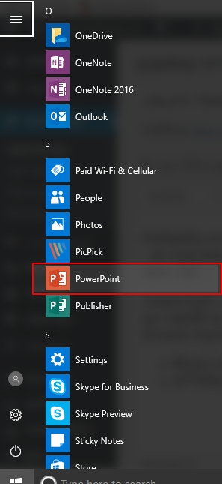
পাওয়ারপয়েন্ট ২০১৯ প্রোগ্রামটি চালু করা:
কীবোর্ড থেকে উইন্ডোজ বাটনে চাপ দিন অথবা টাস্কবার থেকে স্টার্ট বাটনে ক্লিক করুন ।
কম্পিউটারে ইন্স্‌টল থাকা প্রোগ্রামের তালিকা আসবে সেখান থেকে Powerpoint প্রোগ্রামটির উপর ক্লিক করুন ।
মোঃওবায়দুর রহমান সুমন, প্রভাষক (কম্পিউটার), সান্তাহার টেকনিক্যাল কলেজ এবং ICT4E-জেলা অ্যাম্বাসেডর বগুড়া। মোবাইলঃ ০১৭১৮-২২০২৪২

Slide 19
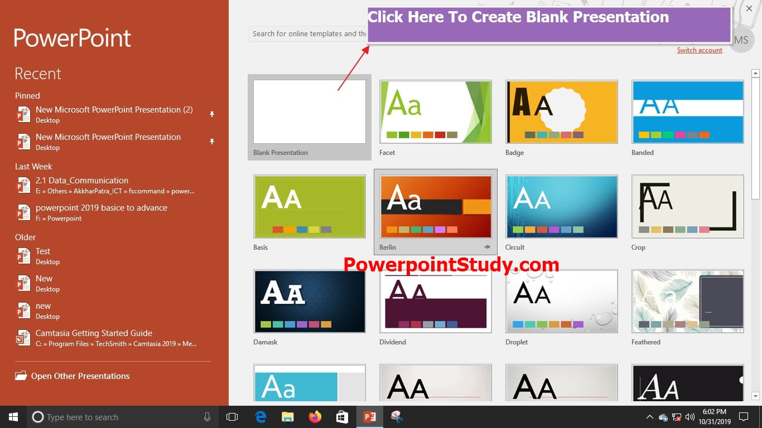
পাওয়ারপয়েন্ট -এর স্টার্ট স্ক্রীনটি দৃশ্যমান হবে । সেখান থেকে ফাঁকা সিঙ্গেল স্লাইডের মাধ্যমে নতুন প্রেজেন্টেশন তৈরির জন্য Blank Presentation লেখা টেম্‌প্লেটের উপর ক্লিক করুন অথবা কীবোর্ড থেকে Esc button চাপুন । পাওয়ারপয়েন্ট ২০১৯ -এর উইন্ডোটি দেখা যাবে ।
মোঃওবায়দুর রহমান সুমন, প্রভাষক (কম্পিউটার), সান্তাহার টেকনিক্যাল কলেজ এবং ICT4E-জেলা অ্যাম্বাসেডর বগুড়া। মোবাইলঃ ০১৭১৮-২২০২৪২

Slide 20
মাইক্রোসফট্‌ পাওয়ারপয়েন্ট ২০১৯ -এর উইন্ডো পরিচিতি:
মোঃওবায়দুর রহমান সুমন, প্রভাষক (কম্পিউটার), সান্তাহার টেকনিক্যাল কলেজ এবং ICT4E-জেলা অ্যাম্বাসেডর বগুড়া। মোবাইলঃ ০১৭১৮-২২০২৪২

Slide 21
টাইটেল বার(Title Bar): পাওয়ারপয়েন্ট উইন্ডোর উপরের দিকে স্থাপিত বারটিকে টাইটেল বার বলা হয় । টাইটেল বারের মধ্যখানে প্রেজেন্টশনের নাম (যেমন Presentation1) ও চলমান প্রোগ্রামের নাম (Powerpoint) প্রদর্শিত হয় । ডিফল্ট অবস্থায় পাওয়ারপয়েন্টে Presentation1, Presentation2, Presentation3 … এভাবে নামকরণ করা হয় তবে File Tab -এ ক্লিক করে Save কমান্ডের মাধ্যমে নিজের ইচ্ছামত নাম দেওয়া যায় ।
মোঃওবায়দুর রহমান সুমন, প্রভাষক (কম্পিউটার), সান্তাহার টেকনিক্যাল কলেজ এবং ICT4E-জেলা অ্যাম্বাসেডর বগুড়া। মোবাইলঃ ০১৭১৮-২২০২৪২

Slide 22
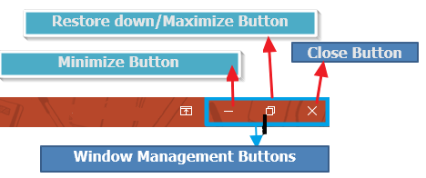
মিনিমাইজ বাটন (Minimize Button): উইন্ডো ম্যানেজমেন্ট বাটন্‌স -এর প্রথমে রয়েছে মিনিমাইজ বাটন । এই বাটনটি তখনই দৃশ্যমান হবে যখন পাওয়ারপয়েন্ট উইন্ডোটি ফুল স্ক্রীন্‌ড অর্থাৎ Maximize থাকবে ।
রিস্টোর ডাউন/ ম্যাক্সিমাইজ বাটন: মিনিমাইজ বাটনের পরের বাটনের নাম রিস্টোর ডাউন/ ম্যাক্সিমাইজ বাটন ।পাওয়ারপয়েন্ট উইন্ডোটি ছোট কিংবা রিসাইজ করার জন্য রিস্টোর ডাউন বাটনে ক্লিক করুন
ক্লোজ বাটন (Close Button): পাওয়ারপয়েন্ট প্রোগ্রামটি বন্ধ করতে ক্লোজ বাটনে ক্লিক করুন ।
মোঃওবায়দুর রহমান সুমন, প্রভাষক (কম্পিউটার), সান্তাহার টেকনিক্যাল কলেজ এবং ICT4E-জেলা অ্যাম্বাসেডর বগুড়া। মোবাইলঃ ০১৭১৮-২২০২৪২

Slide 23
রিবন (Ribbon): পাওয়ারপয়েন্ট উইন্ডোর টাইটেল বারের নিচের দিকে স্থাপিত মেনুবার এবং টুলবারের সমন্বিত সেকশনকে রিবন বলা হয় । রিবনের উপরের সারিতে থাকা Home, Insert, Design, Transitions এগুলোকে বলা হয় ট্যাব । কোন ট্যাবে ক্লিক করলে উক্ত ট্যাবের অধীনে থাকা কমান্ড গ্রুপ ও কমান্ড গুলো দেখা যায় । হোম ট্যাবে ক্লিক করলে Clipboard, Slides, Font ইত্যাদি কমান্ড গ্রুপ গুলো দেখা যায় । কমান্ডগুলোর প্রয়োজনীয় সেটিং সমন্বয় করার জন্য কমান্ড গ্রুপের নিচে চারকোণাবিশিষ্ট ডায়ালগ বক্সের উপর মাউস পয়েন্টার রাখলে এর নমুনা প্রদর্শিত হবে এবং এর উপর ক্লিক করলে ডায়ালগ বক্সটি প্রদর্শিত হবে ।
মোঃওবায়দুর রহমান সুমন, প্রভাষক (কম্পিউটার), সান্তাহার টেকনিক্যাল কলেজ এবং ICT4E-জেলা অ্যাম্বাসেডর বগুড়া। মোবাইলঃ ০১৭১৮-২২০২৪২

Slide 24
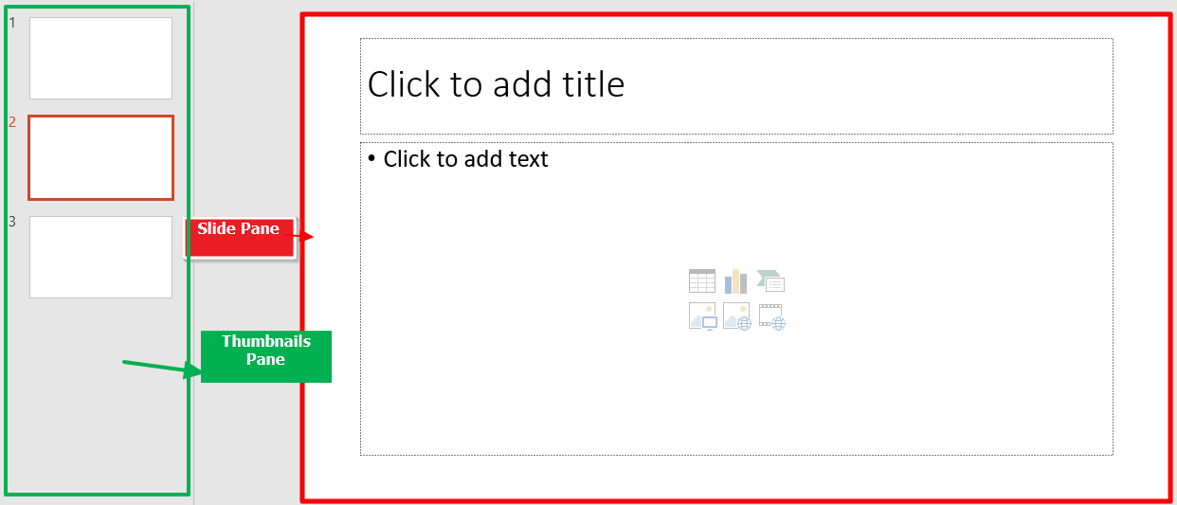
স্লাইড প্যান (Slide Pane): পাওয়ারপয়েন্ট উইন্ডোর বেশির ভাগ যায়গা জুড়ে স্লাইড প্যানের অবস্থান । এখানে স্লাইড তৈরি ও সম্পাদনার কাজ করা হয় । থাম্বনেইল্‌স প্যান (Thumbnails Pane): পাওয়ারপয়েন্ট উইন্ডোর বাম দিকে থাম্বনেইল্‌স প্যানের অবস্থান । এখানে স্লাইডসমূহের থাম্বনেইল প্রদর্শিত হয়, এখান থেকে স্লাইডের ক্রম পরিবর্তন করা ছাড়াও আরও অনেক কাজ করা যায় ।
মোঃওবায়দুর রহমান সুমন, প্রভাষক (কম্পিউটার), সান্তাহার টেকনিক্যাল কলেজ এবং ICT4E-জেলা অ্যাম্বাসেডর বগুড়া। মোবাইলঃ ০১৭১৮-২২০২৪২

Slide 25
স্ট্যাটাস বার(Status Bar): স্ট্যাটাস বার পাওয়ারপয়েন্ট উইন্ডোর নিচের দিকে থাকে । স্ট্যাটাস বার প্রেজেন্টেশন সম্পর্কে বিভিন্ন সময় বিভিন্ন তথ্য প্রদান করে । স্ট্যাটাস বারে বিভিন্ন বাটন থাকে যেমন View Indicator, Spell Check, View Shortcut, Zoom Slider প্রভৃতি । স্ট্যাটাস বারের ফাঁকা স্থানে মাউস পয়েন্টার রেখে মাউসের রাইট বাটনে ক্লিক করলে কমান্ডের একটি তালিকা আসবে এখান থেকে কোনো কমান্ডকে স্ট্যাটাস বারে রাখতে চাইলে বা বাদ দিতে চাইলে উক্ত কমান্ডের উপর ক্লিক করতে হবে ।
মোঃওবায়দুর রহমান সুমন, প্রভাষক (কম্পিউটার), সান্তাহার টেকনিক্যাল কলেজ এবং ICT4E-জেলা অ্যাম্বাসেডর বগুড়া। মোবাইলঃ ০১৭১৮-২২০২৪২

Slide 26
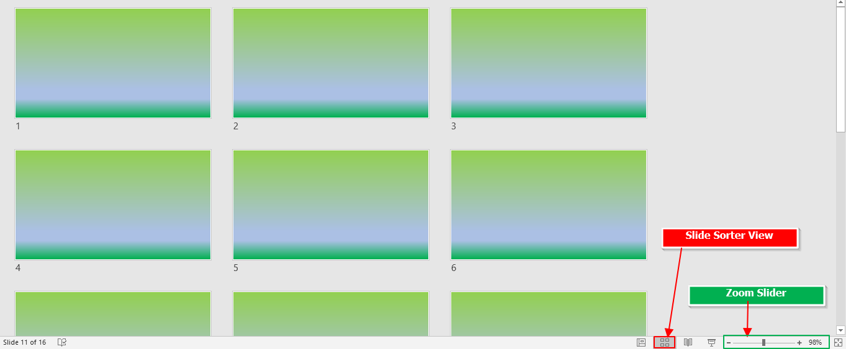
Slide Sorter View: Slide Sorter View তে স্লাইডগুলো থাম্বনেইল আকারে বাম থেকে ডানে দেখা যায় । এই ভিউতে খুব সহজে স্লাইডগুলোর ক্রম পরিবর্তন করা ছাড়াও কোনো স্লাইডকে খুব সহজে Duplicate করা, Delete করা, Background পরিবর্তন করা যায় । স্লাইডসমূহের আকার ছোট-বড় করতে Zoom Slider ব্যবহার করা হয় । Zoom Slider কে বামে ড্রাগ করলে স্লাইডের আকার ছোট হবে এবং Zoom Slider কে ডানে ড্রাগ করলে স্লাইডের আকার বড় হবে ।
মোঃওবায়দুর রহমান সুমন, প্রভাষক (কম্পিউটার), সান্তাহার টেকনিক্যাল কলেজ এবং ICT4E-জেলা অ্যাম্বাসেডর বগুড়া। মোবাইলঃ ০১৭১৮-২২০২৪২

Slide 27
Reading View: Reading View তে খুব সহজে স্লাইডগুলোর Preview দেখা যায়, অনেকটা Slide Show View -এর মত । স্ট্যাটাস বারটি স্ক্রীনে দেখা যায় । Navigation Button অর্থাৎ Previous Button এবং Next Button ব্যবহার করে এক স্লাইড থেকে অন্য স্লাইডে যাওয়া যায় ।
মোঃওবায়দুর রহমান সুমন, প্রভাষক (কম্পিউটার), সান্তাহার টেকনিক্যাল কলেজ এবং ICT4E-জেলা অ্যাম্বাসেডর বগুড়া। মোবাইলঃ ০১৭১৮-২২০২৪২

Slide 28
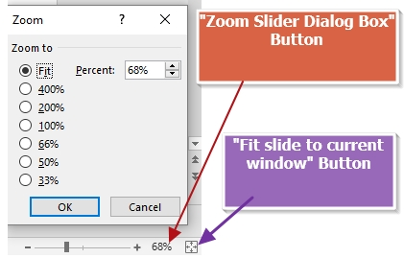
Fit Slide to Current Window: স্লাইডকে Slide Pane -এর আয়তন অনুযায়ী সর্বোচ্চ পর্যায়ে বড় করে দেখার জন্য Fit Slide to Current Window বাটোন ব্যবহার করা হয় ।
মোঃওবায়দুর রহমান সুমন, প্রভাষক (কম্পিউটার), সান্তাহার টেকনিক্যাল কলেজ এবং ICT4E-জেলা অ্যাম্বাসেডর বগুড়া। মোবাইলঃ ০১৭১৮-২২০২৪২

Slide 29
মূল্যায়ন
Ms-Powerpoint open করার পদ্ধতি খাতায় লিখে কাজটি করে দেখাও।
মোঃওবায়দুর রহমান সুমন, প্রভাষক (কম্পিউটার), সান্তাহার টেকনিক্যাল কলেজ এবং ICT4E-জেলা অ্যাম্বাসেডর বগুড়া। মোবাইলঃ ০১৭১৮-২২০২৪২

Slide 30
বাড়ির কাজ
MS-Powerpoint 2019 এর Window পরিচিতি ধারাবাহিকভাবে বাড়ি থেকে লিখে আনবে।
মোঃওবায়দুর রহমান সুমন, প্রভাষক (কম্পিউটার), সান্তাহার টেকনিক্যাল কলেজ এবং ICT4E-জেলা অ্যাম্বাসেডর বগুড়া। মোবাইলঃ ০১৭১৮-২২০২৪২

Slide 31
THANK YOU
মোঃওবায়দুর রহমান সুমন, প্রভাষক (কম্পিউটার), সান্তাহার টেকনিক্যাল কলেজ এবং ICT4E-জেলা অ্যাম্বাসেডর বগুড়া। মোবাইলঃ ০১৭১৮-২২০২৪২

